Slide 1
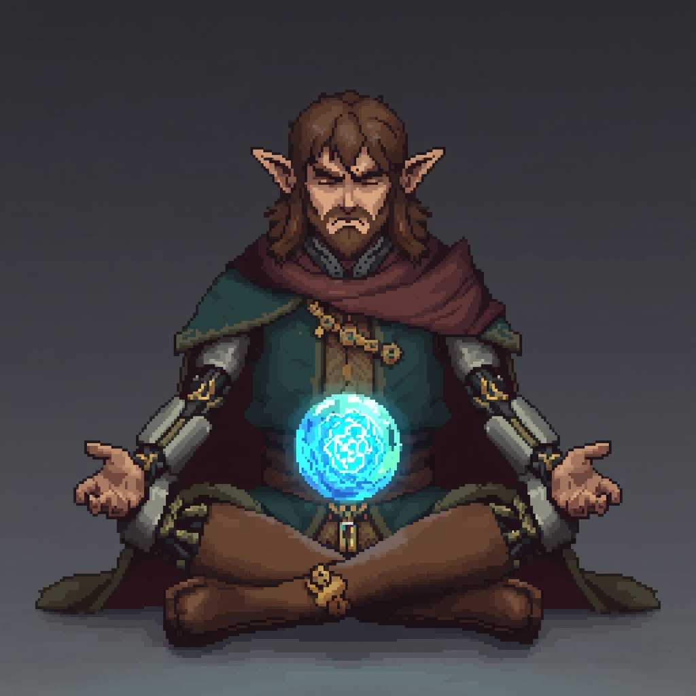
IA das Terras
Médias
DOMINANDO A INTELIGÊNCIA ARTIFICIAL NO DIA A DIA
Descubra como a Inteligência Artificial pode transformar seu dia a dia.
O Hobbit Digital

Slide 2


DESVENDANDO A MAGIA DA ENGENHARIA DE PROMPT
Assim como a Sociedade do Anel precisou de estratégia, coragem e sabedoria para cumprir sua jornada, você também pode contar com um poderoso aliado em sua própria aventura: a Inteligência Artificial. Este guia foi feito para iniciantes que querem aprender a usar a IA de forma prática, simples e eficiente — sem precisar ser um Gandalf da programação.

Slide 3
01
A JORNADA COMEÇA: O QUE É IA NO DIA A DIA?
A Inteligência Artificial é como um companheiro de viagem: ela pode ajudar a organizar sua rotina, acelerar tarefas e até criar ideias novas.

Slide 4

O QUE É IA NO DIA A DIA?
No dia a dia, você pode usar a IA para:
Organizar estudos;
Planejar sua semana;
Criar textos e resumos;
Gerar ideias criativas para trabalho ou lazer.
Exemplo prático:
"Crie uma lista de estudos de 1 hora por dia para aprender programação, incluindo pausas e exercícios práticos.“
Assim como Frodo não caminhou sozinho, você também não precisa enfrentar tarefas sem apoio.

Slide 5
02
A CLAREZA É A CHAVE: SEJA ESPECÍFICO
Na Terra-média, os mapas precisos eram essenciais para chegar a Mordor.

Slide 6
SEJA ESPECÍFICO
Com a IA, acontece o mesmo: quanto mais claro o comando, melhor será o resultado.
Exemplo ruim:
"Escreva um texto sobre IA.“
Exemplo bom:
"Explique em até 150 palavras o que é Inteligência Artificial para iniciantes, usando exemplos do cotidiano e linguagem simples.“
Um bom prompt é como a Estrela de Eärendil: guia a IA pelo caminho certo.

Slide 7
03
DÊ CONTEXTO: CONSTRUA O CENÁRIO
Assim como Gandalf precisava explicar os perigos antes da jornada, a IA também precisa de contexto para dar a resposta ideal.

Slide 8
CONSTRUA O CENÁRIO
Sempre deixe claro para quem é a informação, o formato que você quer e o tom desejado.
Exemplo prático:
"Escreva um e-mail formal convidando um professor para uma palestra sobre IA em sala de aula.“
Com contexto, a IA não fica perdida como Sam em Valfenda.

Slide 9
04
TESTE, AJUSTE E EVOLUA
Nem sempre o primeiro passo é o definitivo — lembre-se de quantas vezes os hobbits tiveram que mudar de caminho.

Slide 10
TESTE, AJUSTE E EVOLUA
Com a IA, funciona igual: teste, refine e ajuste seus prompts até chegar ao resultado certo.
Exemplos práticos:
"Reescreva este texto de forma mais divertida.“
"Explique este conceito como se eu tivesse 12 anos.“
Cada tentativa aproxima você da resposta perfeita — como seguir os passos de Aragorn até encontrar o caminho da vitória.

Slide 11
05
ENGENHARIA DE PROMPT: O VERDADEIRO ANEL DE PODER
Se existe um poder especial capaz de transformar sua experiência com IA, esse poder é a Engenharia de Prompt.

Slide 12
ENGENHARIA DE PROMPT
Ela é a arte de criar comandos estratégicos, claros e ricos em detalhes, garantindo que a IA entregue exatamente o que você precisa.
Técnicas Essenciais de Prompt
Dê contexto completo: explique o cenário.
"Crie um resumo de IA para estudantes de ensino médio que nunca ouviram falar do tema.“
Defina o formato: peça lista, resumo, tabela ou passos.
"Liste em 5 tópicos como a IA é usada no dia a dia.“
Estabeleça restrições: limite tamanho, estilo ou público.
"Explique IA em até 100 palavras, usando exemplos de aplicativos conhecidos.“

Slide 13
ENGENHARIA DE PROMPT
Forneça exemplos: mostre como você quer o resultado.
"Crie uma explicação no mesmo estilo desta frase: simples, direta e divertida.“
Itere e refine: ajuste até estar satisfeito.
"Agora torne o texto mais formal, como se fosse para um artigo acadêmico.“
A Engenharia de Prompt é como a forja dos Anéis Élficos: feita com cuidado, atenção e técnica para alcançar o máximo de poder.

Slide 14
06
IA COMO COMPANHEIRA DE JORNADA
A IA não substitui você, mas é como Sam para Frodo: sempre pronta para ajudar e facilitar o caminho.

Slide 15
IA como Companheira de Jornada
Ela pode ser usada em várias situações cotidianas:
Organização:
"Crie um plano de estudos para 4 semanas, 1 hora por dia.“
Trabalho:
"Escreva um resumo de reunião em 5 tópicos objetivos.“
Criatividade:
"Sugira 3 ideias de vídeos curtos para ensinar IA de forma divertida.“
Com prática, você vai perceber que a IA é mais do que uma ferramenta: é um verdadeiro membro da sua “sociedade”.

Slide 16
07
O CHAMADO PARA A AVENTURA
Assim como Frodo recebeu a missão de levar o Um Anel até Mordor...

Slide 17
O CHAMADO PARA A AVENTURA
Você agora carrega o conhecimento da Engenharia de Prompt.
A diferença é que, em vez de um fardo pesado, você ganhou um aliado poderoso para simplificar sua vida.
A prática é o seu Condado: o lugar onde tudo começa. Quanto mais você treinar, mais natural será criar prompts claros, criativos e úteis.
Agora, a jornada é sua. E lembre-se: até o menor dos hobbits pode mudar o rumo da história — e até o prompt mais simples pode transformar o seu dia.

Slide 18
AGRADECIMENTOS

Slide 19
CONVITE FINAL
Muito obrigado por dedicar seu tempo a esta leitura. Espero que este guia tenha tornado o universo da Inteligência Artificial mais claro e, ao mesmo tempo, divertido.
Se você já é fã de O Senhor dos Anéis, certamente reconheceu as referências espalhadas ao longo do texto. Mas, caso não conheça a obra, aqui vai um convite: assista aos filmes dirigidos por Peter Jackson ou mergulhe nos livros escritos por J.R.R. Tolkien. Além de uma grande história, você vai encontrar metáforas poderosas sobre coragem, amizade e escolhas — lições que também combinam com a forma como aprendemos e usamos a IA.
Assim como toda boa aventura, este é apenas o começo.
Continue explorando, praticando e descobrindo como a Inteligência Artificial pode ser uma aliada fiel na sua jornada.

Slide 20

CONVITE FINAL
Este ebook foi criado com a ajuda de Inteligência Artificial e diagramado por mim.
Você pode conferir todo os recursos utilizados no meu GitHub.
O conteúdo tem caráter educativo e pode conter alguns erros, afinal, foi gerado por IA para aprendizado e diversão!
https://github.com/thewandersondev/prompts-para-ebook-feito-com-IA.git

